Slide 1
Школа родственного ухода
Краевое государственное бюджетное учреждение социального обслуживания населения «Кежемский»
КГБУ СО «КЦСОН КЕЖЕМСКИЙ»
Ефимова Е.В.

Slide 2
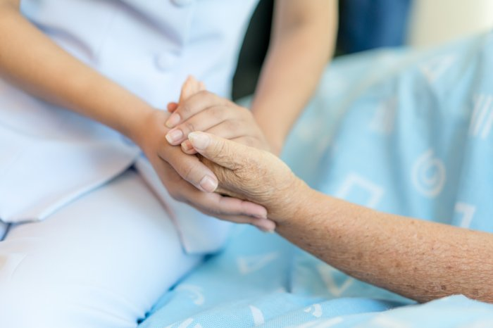
Школа родственного ухода - инновационная технология долговременного ухода за тяжелобольными, маломобильными и немобильными пожилыми гражданами и инвалидами, нуждающимися в долговременном уходе, предусматривающая обучение родственников и (или) лиц, осуществляющих уход за нуждающимися в долговременном уходе лицами.

Slide 3
Основные цели Школы ухода
Повышение качества жизни граждан пожилого возраста и инвалидов
Снижение риска развития осложнений
Помощь в социальной адаптации с учетом их возрастных и физиологических особенностей в привычной домашней обстановке
Социально-психологическая поддержка и стимулирование собственной активности граждан пожилого возраста и инвалидов
Создание благоприятной психологической обстановки в семье
Информирование об использовании технических средств реабилитации

Slide 4
Задачи Школы ухода
Информирование, консультирование, обучение родственников, социальных работников осуществляющих уход за тяжелобольными людьми.
обучение граждан правильному использованию технических средств реабилитации
Помощь в организации домашнего пространства для адаптации его к потребностям больного человека
Оказание психологической поддержки родственникам тяжелобольного человека и лицам, осуществляющим уход за гражданами с дефицитом самообслуживания
повышение профессионального уровня специалистов

Slide 5
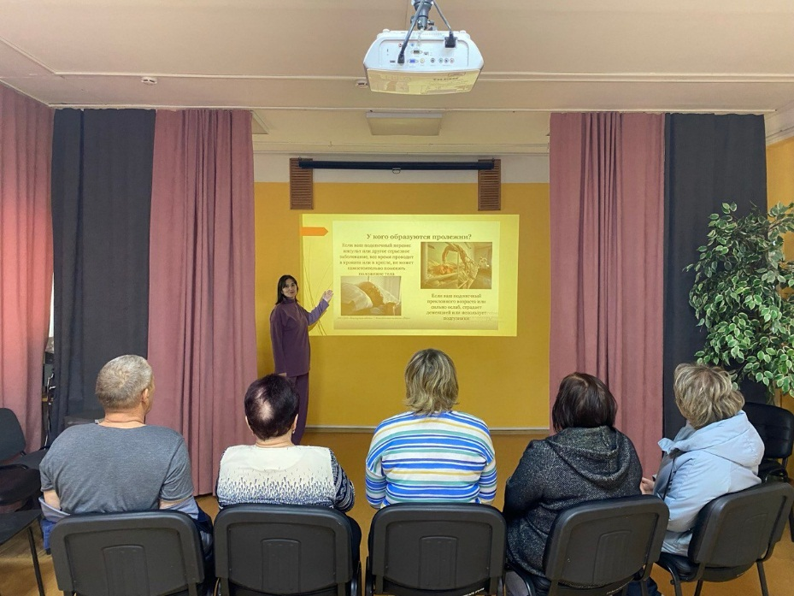
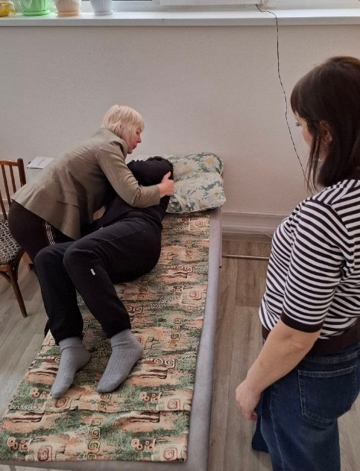
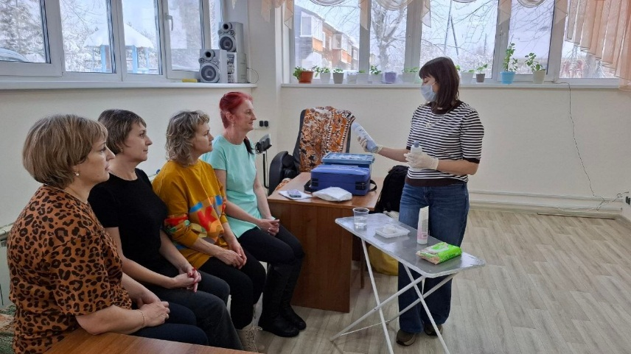
Целевая аудитория
Члены семьи, родственники и социальные работники осуществляющие уход
Маломобильные немобильные граждане
Граждане пожилого возраста и инвалиды
Занятия в «Школе ухода» - проходят по плану 1 раз в месяц. Дополнительно проводятся индивидуальные занятия по обращению граждан, по мере необходимости. Продолжительность одного занятия - не более 1 часа

Slide 6
Тематический план занятий школы ухода
Общие понятия процесса ухода. Основные цели, задачи и принципы ухода. Принципы и модели долговременного ухода
Методы контроля за изменениями состояния здоровья. Профилактика осложнений. Измерение АД, температуры тела, чсс, наблюдение за весом, кожным покровом
Организация питания и питьевого режима, процесс кормления подопечного.
Гигиенические процедуры (уход за полостью рта, зубными процессами, за глазами, за полостью носа. Уход за волосами, кожей рук. Гигиена гениталий. Смена постельного белья.
Правила и принципы перемещения. Профилактика падений.
Нарушение процессов опорожнения, Использование абсорбирующего белья.
Психологические аспекты. Профилактика стрессовых состояний
Виды и понятия пролежней
Технические средства реабилитации

Slide 7
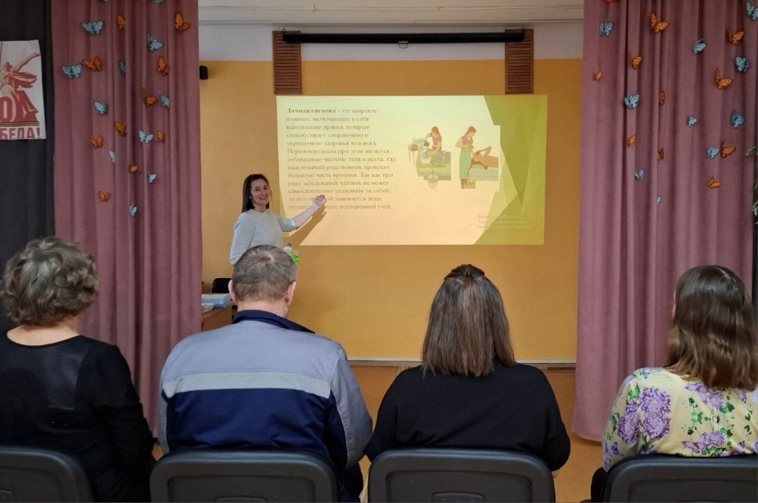
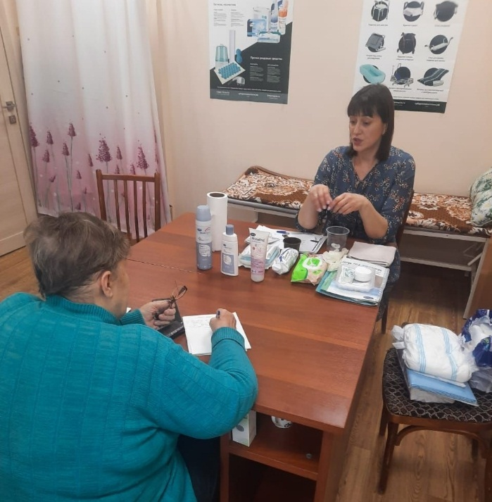
Формат работы Школы ухода
Индивидуальная работа (консультации, практические занятия)
Групповая работа (лекции, тренинги, практические занятия)
Дистанционна форма (проведение консультации по телефону )
Выездная форма (выезд специалистов на дом)

Slide 8


Slide 9
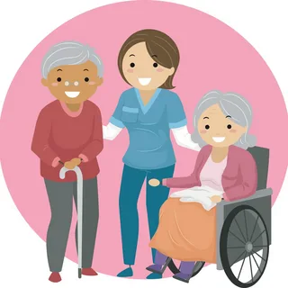
Спасибо за внимание!

